Slide 1

ĐẠI HỌC CÔNG NGHIỆP HÀ NỘI
ĐỒ ÁN TỐT NGHIỆP
KHOA CÔNG NGHỆ THÔNG TIN
GVHD : Ths. Phạm Thế Anh
Sinh viên thực hiện : Phùng Văn Công
Mã sinh viên : 2020601645
Hà Nội, ngày 24 tháng 5 năm 2024
Ngành hệ thống thông tin

Slide 2
ĐẠI HỌC CÔNG NGHIỆP HÀ NỘI
KHOA CÔNG NGHỆ THÔNG TIN
Đề tài: Xây dựng website bán máy tính cho cửa hàng Chiến Thắng bằng ASP.NET
Hà Nội, ngày 24 tháng 5 năm 2024
Ngành hệ thống thông tin

Slide 3
NỘI DUNG CHÍNH
01
02
03
04
Tổng quan về đề tài
Phân tích thiết kế hệ thống
Demo chương trình
Hướng phát triển

Slide 4
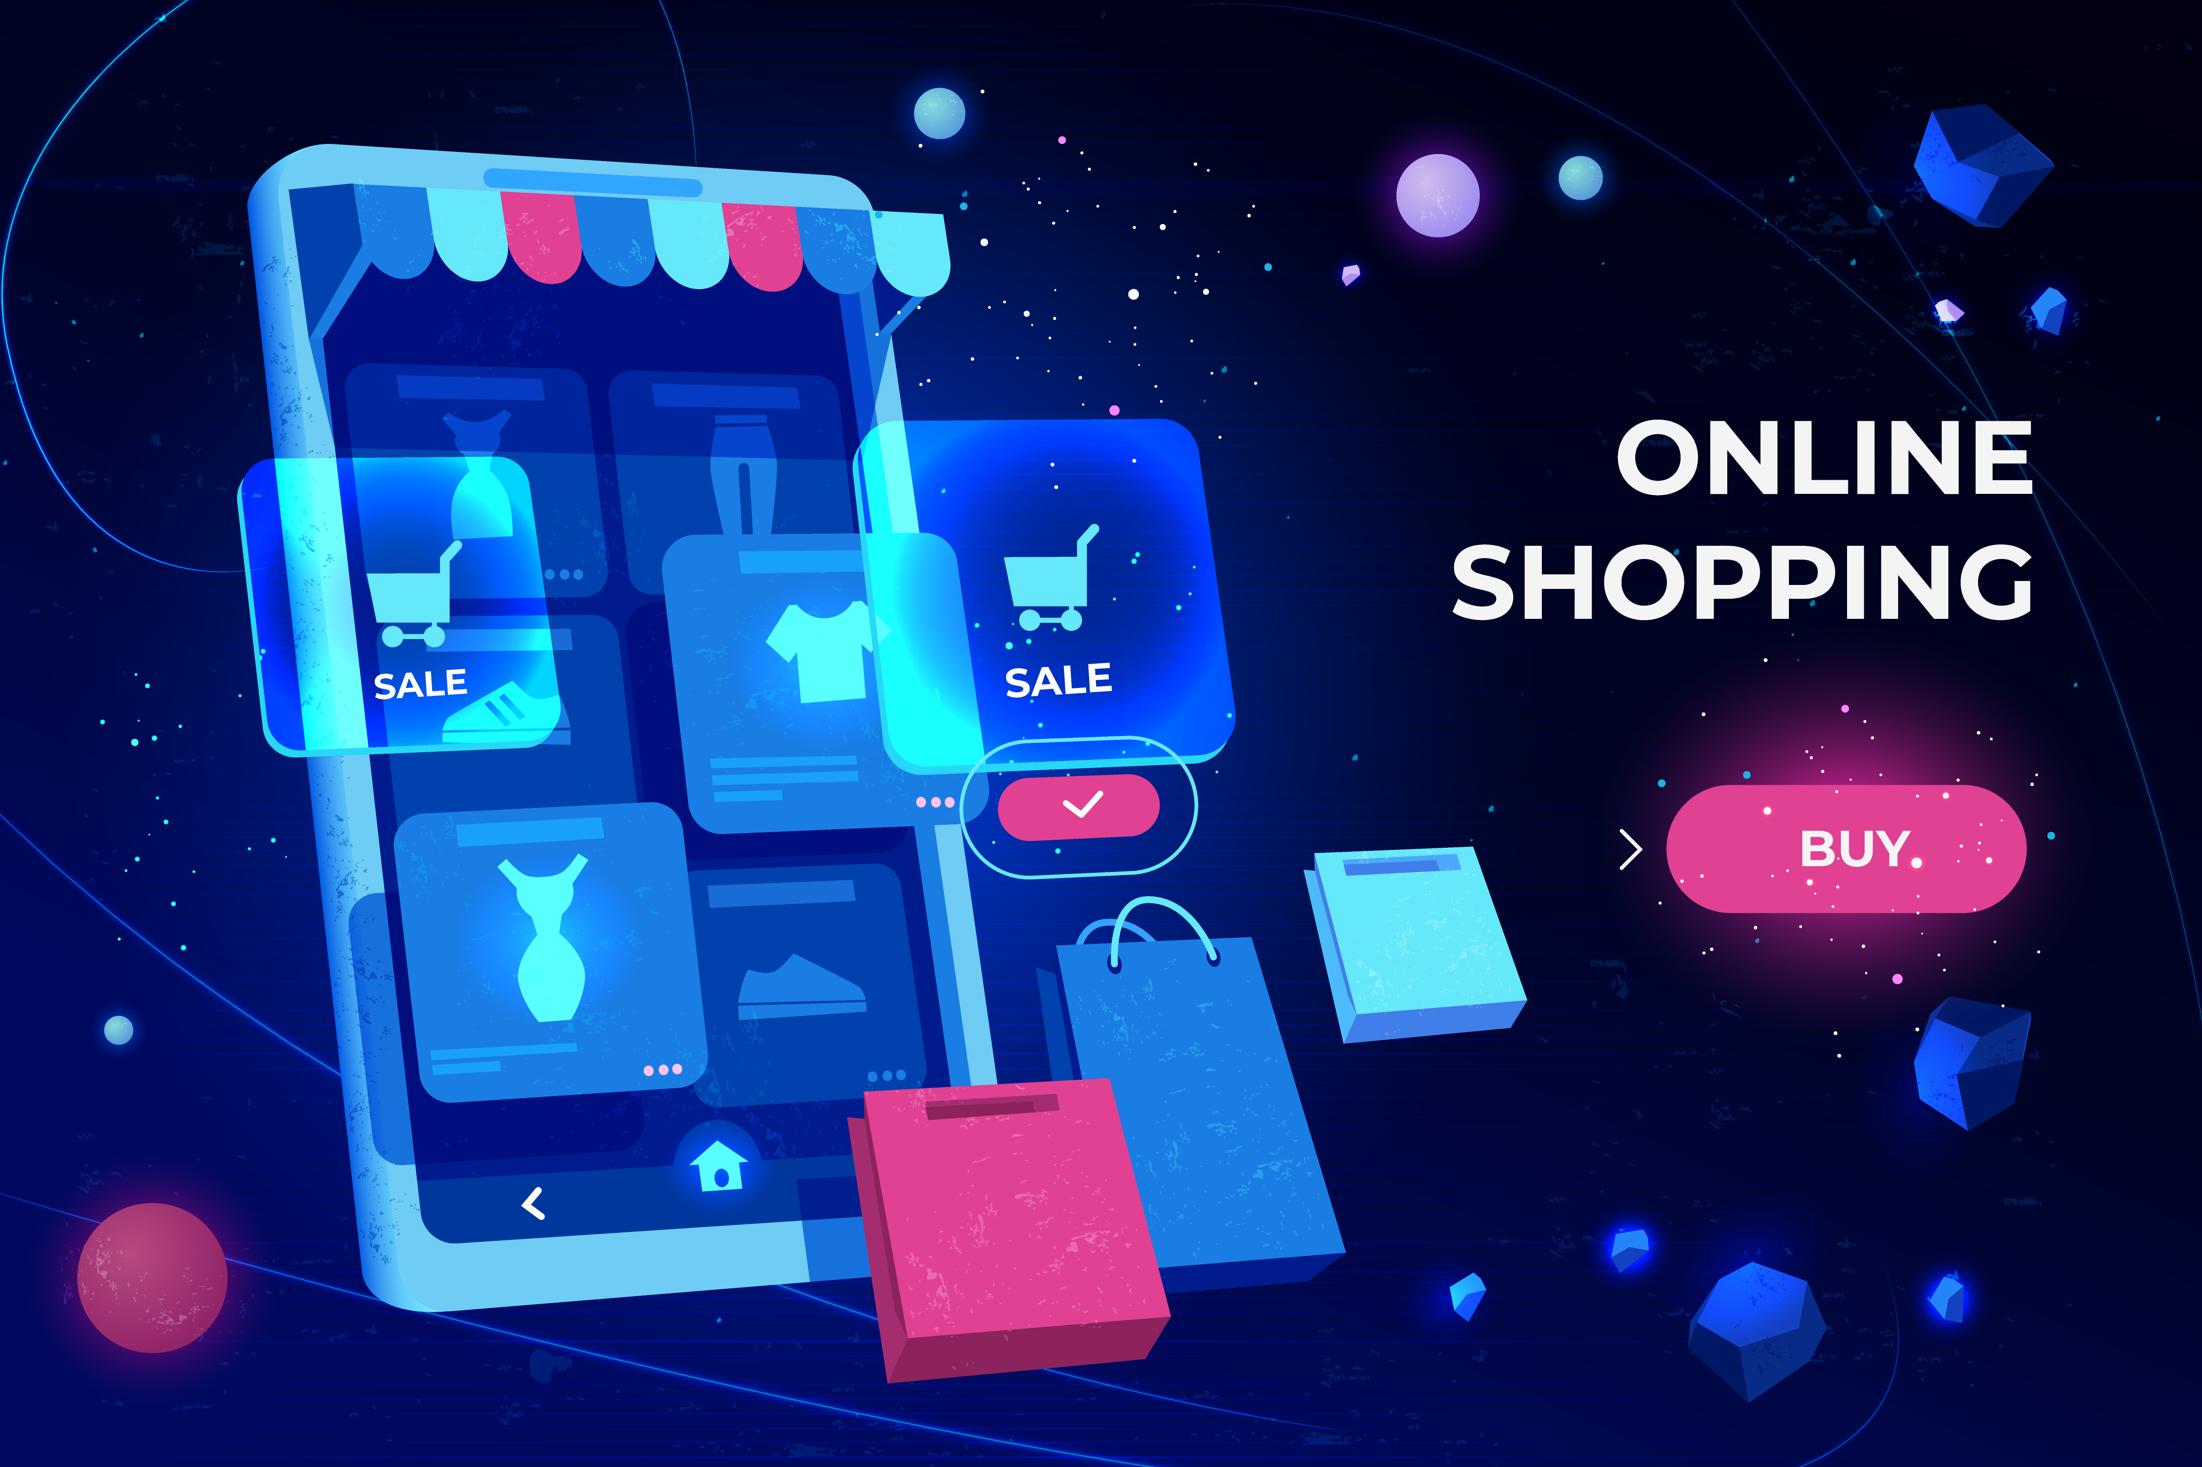
01
TỔNG QUAN VỀ ĐỀ TÀI

Slide 5
LÍ DO CHỌN ĐỀ TÀI
Xu thế mua hàng online ngày càng trở nên phổ biến.
Một website bán hàng về máy tính giúp khách hàng có thể tiếp cận sản phẩm nhanh chóng.
“Xây dựng website bán máy tính online” là việc cần thiết để giúp người mua có thể dễ dàng tìm kiếm, so sánh giá và đặt mua máy tính tại bất kì lúc nào.

Slide 6
MỤC TIÊU ĐỀ TÀI
PHÁT TRIỂN | Nắm rõ quy trình dự án hệ thống bán máy tính, biết được cách vận hành website
KẾ HOẠCH | Lập kế hoạch quản lí dự án, ước lượng thời gian, chi phí và phân bố lực lượng
TÌM HIỂU | Tìm hiểu và phân tích các mô hình kinh doanh trong lĩnh vực bán máy hàng online
ỨNG DỤNG | Xây dựng và hoàn thiện trang web có thể mua bán sản phẩm, quản lí hệ thống

Slide 7
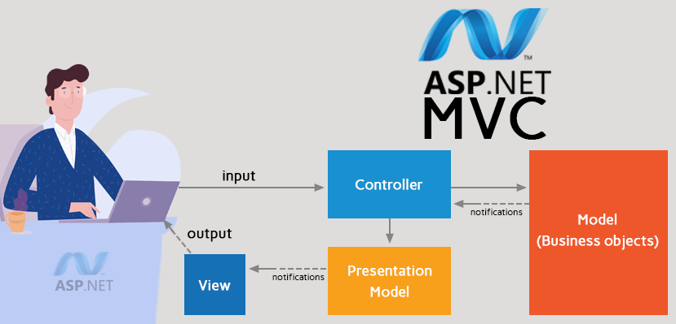



CÔNG NGHỆ SỬ DỤNG

Slide 8
CHỨC NĂNG CHÍNH
Đăng kí, đăng nhập
Quản lí sản phẩm
Quản lí người dùng
Quản lí đơn hàng
Quản lí quà tặng, khuyến mãi
Thống kê

Slide 9
QUY TRÌNH ĐẶT HÀNG
03.Đơn vị vận chuyển
01.KHÁCH HÀNG
Thêm sản phẩm vào giỏ hàng, tiến hành đặt hàng. Nhập thông tin giao hàng và xác nhận thanh toán
Tiến hành lấy hàng, vận chuyển đơn hàng đến khách hàng, lưu thông tin đơn hàng
Xác nhận đơn đặt hàng, đóng gói sản phẩm, xuất hoá đơn và gửi cho bên vận chuyển
Khách hàng nhận hàng, xác nhận thanh toán cho người giao hàng. Kết thúc đơn hàng
02.Người quản lí
04.Thanh toán

Slide 10

02
PHÂN TÍCH THIẾT KẾ HỆ THỐNG

Slide 11
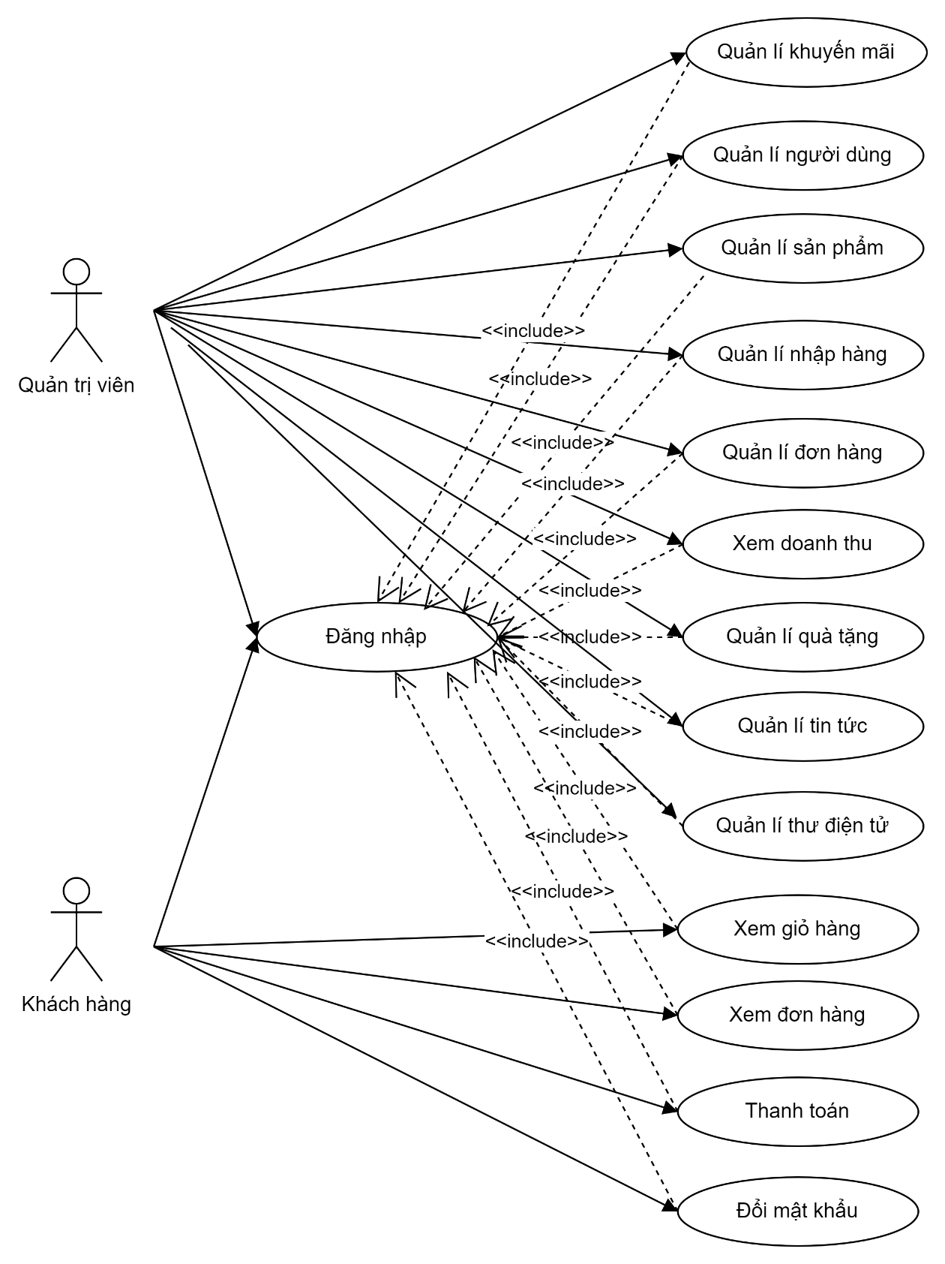
BIỂU ĐỒ USE CASE TỔNG QUÁT
Tên Actor | Chức năng
Quản trị viên | Là người có toàn quyền tương tác với hệ thống, có quyền điều khiển cũng như kiểm soát mọi hoạt động của hệ thống.
Khách hàng | Người dùng là đối tượng có thể thực hiện thao tác như: đăng nhập, đăng ký, xem trang chủ, mua hàng,…

Slide 12
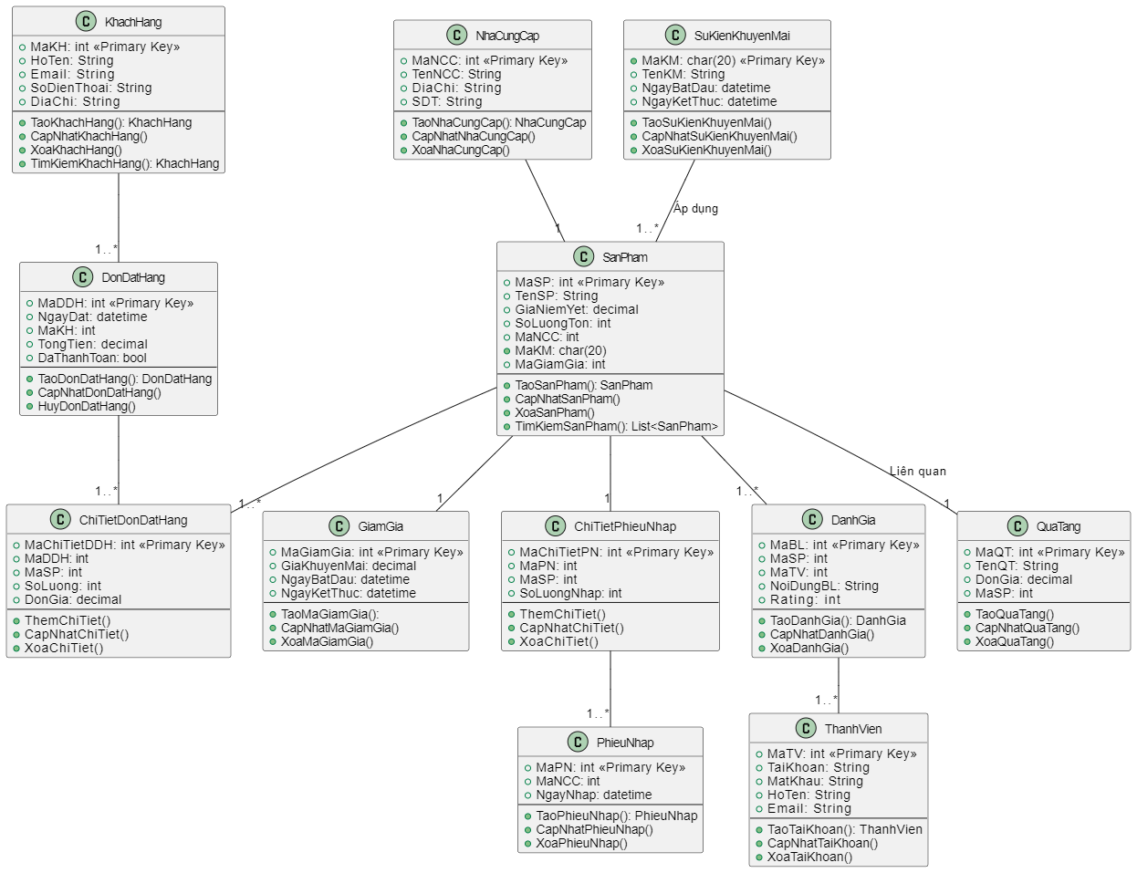
BIỂU ĐỒ LỚP PHÂN TÍCH

Slide 13
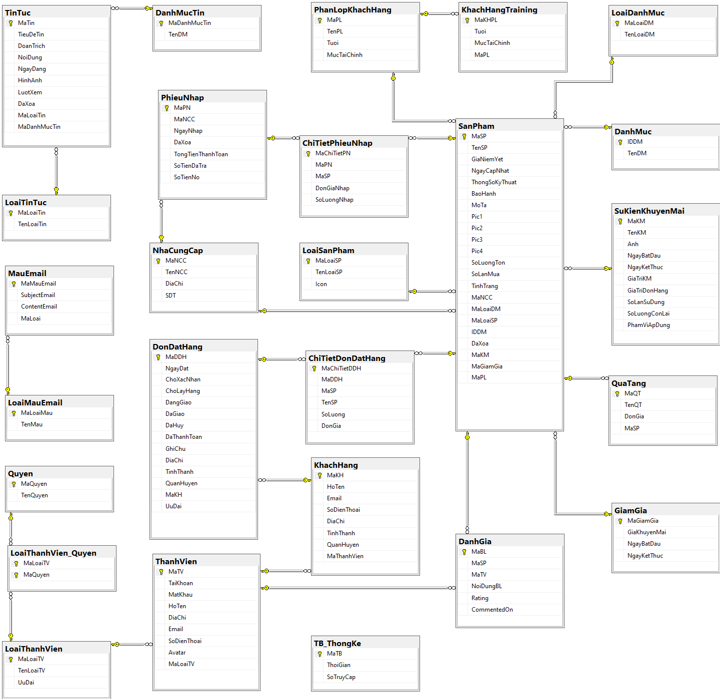
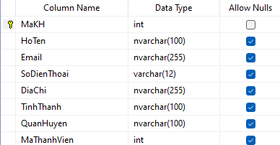
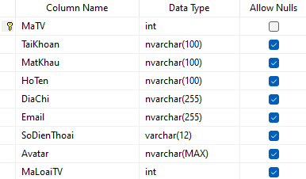
CƠ SỞ DỮ LIỆU
Khách hàng
Thành viên

Slide 14

03
DEMO CHƯƠNG TRÌNH

Slide 15
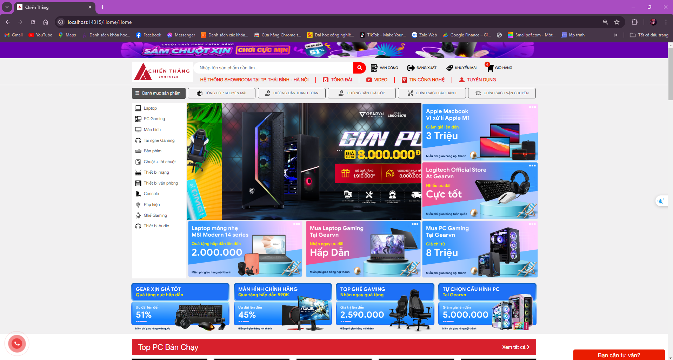
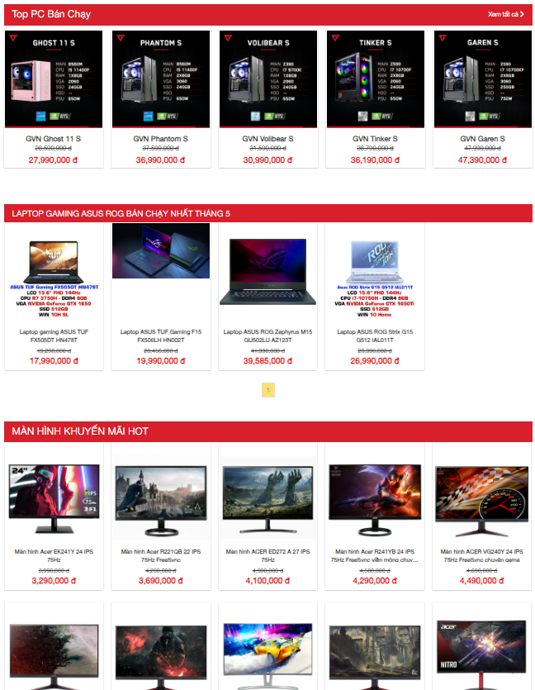
Giao diện trang bán hàng

Slide 16
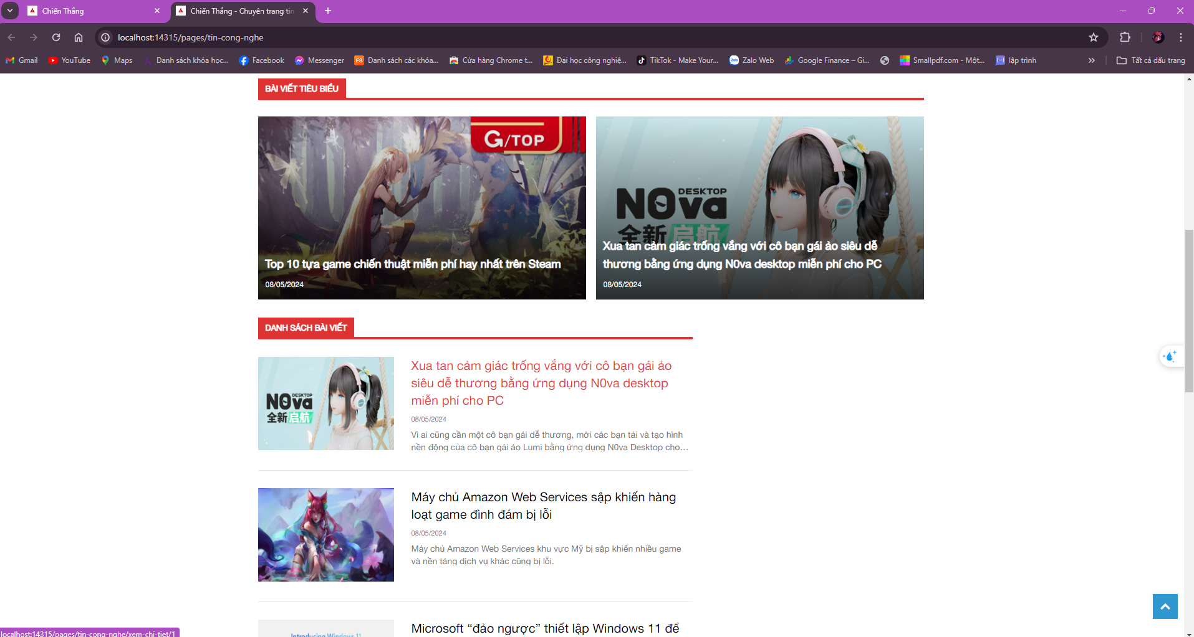
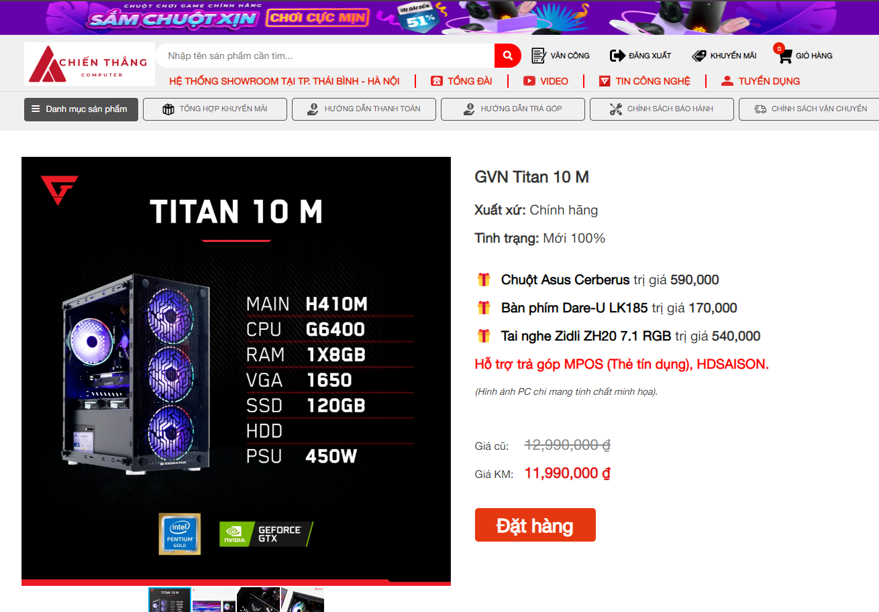
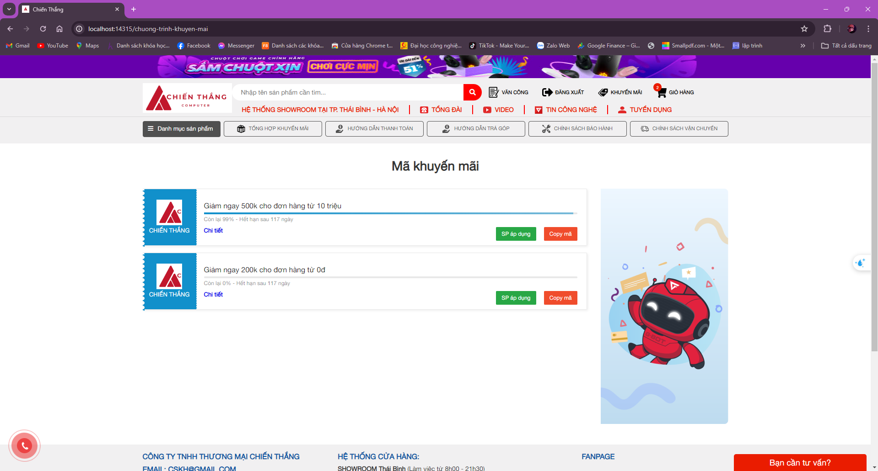
Giao diện trang bán hàng

Slide 17
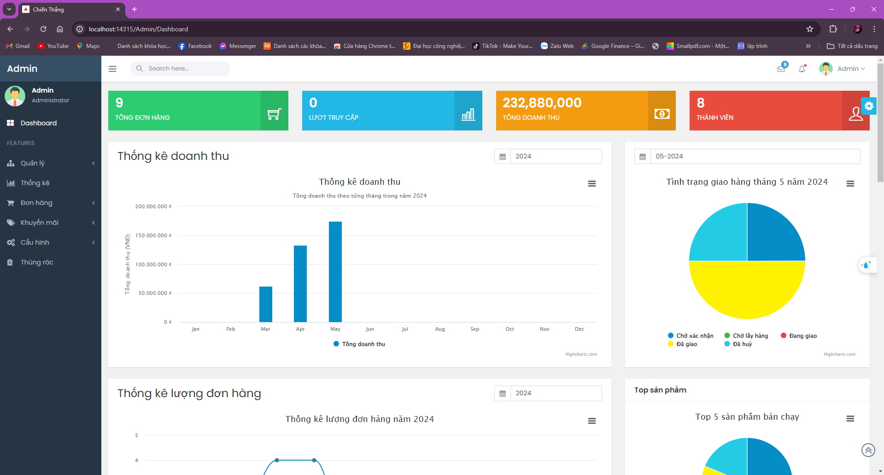
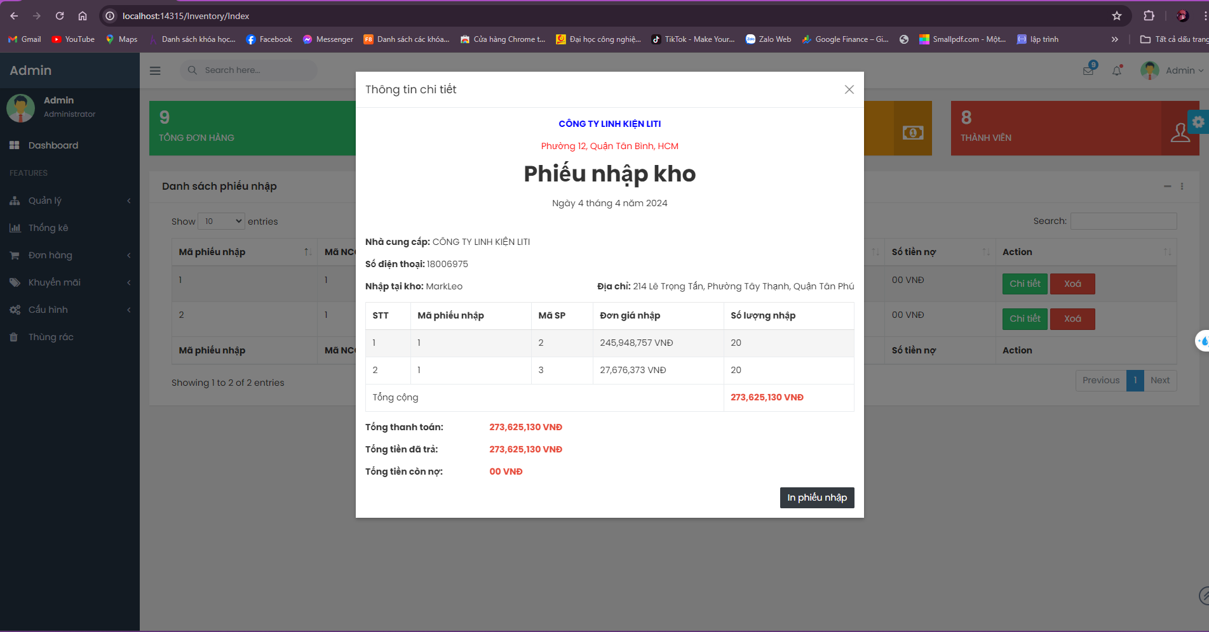
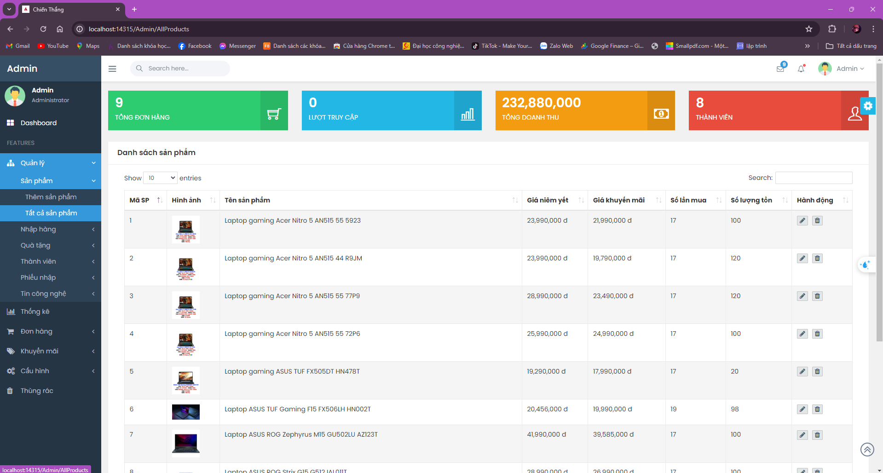
Giao diện trang quản trị

Slide 18

04
HƯỚNG PHÁT TRIỂN

Slide 19
NHỮNG VẤN ĐỀ CHƯA ĐƯỢC GIẢI QUYẾT
Hạn chế chức năng
Tốc độ xử lý
Trang web vẫn còn thiếu chức năng, chưa hoàn thiện như:
Chưa có thanh toán online.
Chưa có chức năng sao lưu và hồi phục dữ liệu
Chương trình được cài đặt và chạy thử với lượng dữ liệu ít, chưa chạy thử với nhiều người cùng lúc và dữ liệu lớn.

Slide 20
HƯỚNG PHÁT TRIỂN ĐỀ TÀI
Cải thiện giao diện thân thiện với người dùng hơn và thêm chức năng, tăng khả năng bảo mật. Quảng bá tới người dùng.
Xây dựng hệ thống chăm sóc khách hàng để hỗ trợ người dùng. Xử lý các vấn đề mua hàng hay hướng dẫn mua hàng
Nâng cao tốc độ xử lý, khả năng truy cập.
Các tính năng bảo mật người dùng.

Slide 21

THANK YOU
FOR WATCHING
Em xin chân thành cảm ơn hội đồng thầy cô đã lắng nghe và theo dõi bài thuyết trình của em.

